Slide 1
Les rencontres internationales du salon Vers un label méditerranéen des produits du terroir méditerranéen ?

Slide 2
Vers un label méditerranéen ? Enjeux au Nord et au Sud et modalités à suivre
Khadija Bendriss, Direction de développement des filières de production (chef de division de la labellisation) (Maroc)
Remo Ciucciomei, Directeur général de l’Institut Méditerranéen de Certification (Euromed)
Eugenio Fernandez Garcia, Administrateur Relations Internationales – Maghreb Politique de Voisinage, (DG Agri, Commission européenne)
Aysin Işikgece, Directrice en charge des achats de produits frais du groupe Metro en Turquie
Jezia Lahmar Rachid, chef d’entreprise d’Imenrobb S.A, entreprise de transformation et de conditionnement de dattes traditionnelles (Tunisie)
Thomas Rudelt, Directeur en charge des achats et des ventes des produits agricoles et agro-alimentaires du groupe Metro en Turquie (Allemagne)
Yavuz Tekelioğlu, Directeur du Centre des Recherches Economiques des pays méditerranéens, Université Akdeniz (Turquie)
Christian Teulade, Président du syndicat des AOP Olive de Nîmes et Huile d'olive de Nîmes (France)
Animation : Frédéric Dubessy, Econostrum

Slide 3
Vers un label méditerranéen ? Enjeux au Nord et au Sud et modalités à suivre
Conférences internationales
24 février 2014
Paris/France
INDICATIONS GEOGRAPHIQUES EN TURQUIE:
ETAT DE LIEUX ET CONTRAINTES
Pr Yavuz TEKELIOGLU
Directeur du YÜCİTA (Le réseau de recherche sur les produits de terroir et les Indications Géographiques de Turquie )

Slide 4
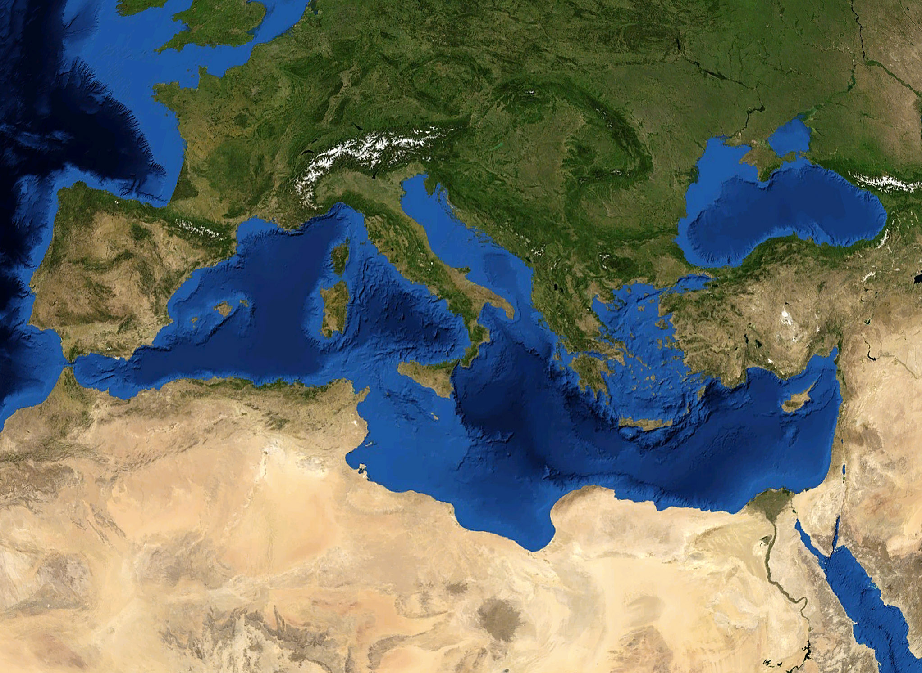
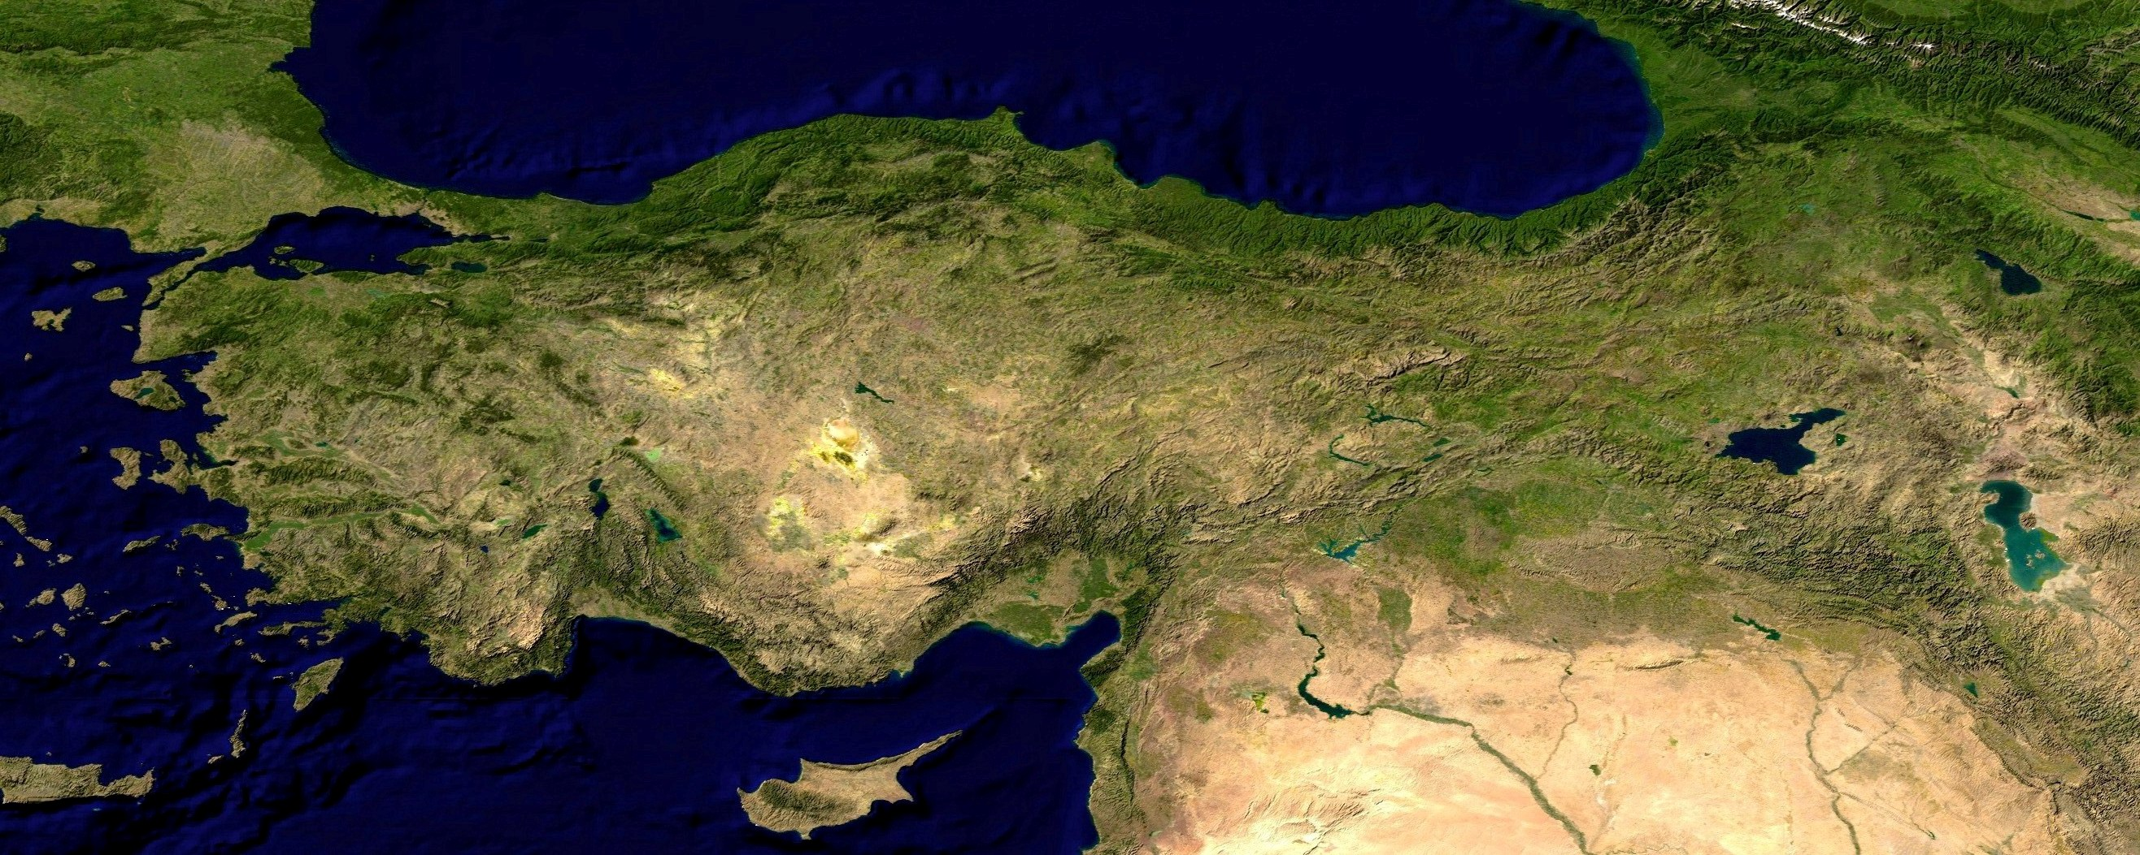

Slide 5
La Turquie (2013)
Population: 75 627 000 habitants (2012) dont 40 % moins de 19 ans.
Superficie : 783.562 km² ( une fois et demie plus grande que la France)
PIB : 823 milliards de $
RNB par habitant: 10 818$ (en PPA, 2013)
Taux de croissance: 3,8%
Chômage: 9,5%
Commerce extérieur :
Importation: 251,6 milliards de $,
Exportation : 152,4 milliards de $, couverture : 60,4%
Exportation agricole 21,6 milliards de $, (14,2% )
Recette du tourisme : 32,3 milliards de $, nombre de touristes : 39 226 000
Agriculture :
6 375 760 actifs (24,7% de l’emploi)
Nombre d’exploitations: 3 076 649
Taille moyenne : 6 ha

Slide 6
LA TURQUIE EST UN PAYS D’EXCELLENCE POUR LES PRODUITS DU TERROIR
Un vaste territoire agricole
Une géographie très diversifiée
Des microclimats très varies
Une diversité biologique remarquable
Offrent une production agricole d’une diversité exceptionnelle et de très bonne qualité qui permet d’avoir un riche catalogue de produits du terroir.
LA TURQUIE EST UN PAYS RICHE DE SAVOIR-FAIRE LOCAUX
Des racines historiques très profondes
Une maitrise remarquable de l’art culinaire
Des méthodes de fabrication authentiques
Permettent d’obtenir une palette de produits extraordinairement diversifiée et d’une grande finesse

Slide 7
CADRE JURIDIQUE
La Turquie s’est dotée le 24 juin 1995 d’un décret de loi (555/1995) concernant “La protection des indications géographiques”.
Cette loi
est l’adoption du Règlement 2081/1992 de l’UE,
concerne tous les produits,
ne couvre pas les STG,
L’Institution chargée de labellisation est «l’Institut de Patente de Turquie » (IPT)
Concernant les produits agricoles et/ou agro-alimentaires :
Il s’agit bien d’une protection d’une dénomination géographique dont le caractère est dû à un terroir et à un savoir-faire, et le protéger des contrefaçons, de manière à:
favoriser la diversification de la production agricole,
protéger le patrimoine et assurer le développement local,
améliorer le revenu des agriculteurs,
promouvoir des produits caractéristiques,
fixer la population rurale dans sa zone,
informer clairement les consommateurs.

Slide 8
Distribution des Indications GEographiques Turques (Par CatEgorie des Produits)
CATEGORIE DES PRODUITS | NOMBRE D’ENREGISTREMENTS | EN % | TYPE D’ENREGISTREMENT
 |  |  | AOP | IGP
Tapis | 27 | 15,2 | - | 27
Produits agricoles | 48 | 25,4 | 46 | 2
Produits agro-alimentaires | 71 | 41,8 | 11 | 60
Boissons alcoolisées | 8 | 4,5 | 8 | -
Animaux vivants | 4 | 2,3 | 4 | -
Produits artisanaux | 15 | 8,5 | 4 | 11
Autres | 4 | 2,3 | 4 | -
TOTAL | 177 | 100,0 | 77 | 100,0
Source: Nos calculs sur bases de donnés de l’IPT (01 Février 2014)

Slide 9
Distribution des IG Agro-alimentaires par CatEgorie des Produits
CATEGORIE DES PRODUITS | NOMBRE D’ENREGISTREMENTS | En% | AOP | IGP
Fruits, légumes et céréales | 48 | 40,3 | 46 | 2
Fromages | 7 | 5,9 | 3 | 4
Huile d’olive | 4 | 3,4 | 3 | 1
Produits à base de viande | 5 | 4,2 | 3 | 2
Produits de la confiserie, de la boulangerie, de la pâtisserie | 25 | 21,0 | 4 | 21
Autres produits d’origine animale | 2 | 1,7 | 2 | -
Plats locaux | 28 | 23,5 | - | 28
TOTAL | 119 | 100,0 | 61 | 58
Sources : Nos calculs sur bases de donnés de l’IPT (01 Février 2014)

Slide 10
Nombre et Distribution des Demandes Introduites
CATEGORIE DES PRODUITS | NOMBRE | En%
Fruits, légumes et céréales | 52 | 31,1
Fromages | 12 | 7,2
Huile d’olive | 3 | 1,8
Produits à base de viande | - | -
Produits de la confiserie, de la boulangerie, de la pâtisserie | 43 | 25,7
Autres produits d’origine animale | 10 | 6,0
Boissons non alcoolisées | 7 | 4,2
Plats locaux | 40 | 24,0
TOTAL | 167 | 100
Source : Nos calculs sur bases de donnés de l’IPT, (01 Février 2014)

Slide 11
Demandes extérieures Introduites
Désignation | Pays | Type de Demande | Statut | Date
Prosciutto di Parma | Italie | AOP | Enregistrée | 18.12.2007
Scotch Whisky | Ecosse | AOP | Enregistrée | 02.06.2008
Parmigiano Reggiano | Italie | AOP | introduite | 2011
Hellim/Halloumi | Chipre du Nord | AOP | Enregistrée | 10.10.2008
Champagne | France | AOP | introduite | 2001
Source : IPT (01 Février 2014)

Slide 12
Actuellement il existe une seule reconnaissance (IGP) de l’Europe : le dessert national turc : Gaziantep BaklavasI. -Et trois autres en attente d’enregistrement -Trois Indications GEographiques turques sont associEes à l’ORiGIn.

Slide 13
Un projet de loi sur” La protection des indications géographiques et des spécialités traditionnelles garanties” a été préparé et déposé au parlement en 2008. Ce projet de loi qui se basait essentiellement sur les Règlements (UE) no :509/2006 et 510/2006 n’a pas vu le jour en raison du calendrier politique. Un nouveau projet de loi est en route.
Malgré un certain succès du décret de loi no 555/1995, le système turc des Indication Géographique ne marche actuellement que sur les enregistrements.

Slide 14
Les freins à l’Etablissement d’un systEme satisfaisant de protection des indications gEographiques en Turquie.
DESINTERET INEXPLICABLE DES POUVOIRS PUBLICS
le manque de volonté des pouvoir publics concernant la promulgation de la loi principale ainsi que la mise en place d’un système de contrôle efficace posent de graves problèmes :
Insuffisance du control interne : Les “Organismes de défense et de Gestion” accomplissent rarement leur mission de contrôle interne ce qui entraîne le non-respect du cahier des charges par les producteurs.
Manque de contrôle externe : Ce contrôle n’existe pas, car aucun «organisme de contrôle» agréé n’a été mis en place par l’Etat depuis 18 ans.
Lenteur bureaucratique :L’Institut de Patente de Turquie est surchargé de travail et souffre d’une insuffisance en personnel. C’est le « Département des Marques » qui comprend quelques responsables qui s’occupent de la labellisation.
Non-utilisation des logos AOP, et IGP sur les produits vendus
Les consommateurs et revendeurs connaissent peu les IG car l’usage des logos AOP et IGP (étiquetage) n’est pas encore entré en vigueur. Ceci favorise les usurpations et contrefaçons.
Résultat : la Gouvernance des IG au niveau national et au niveau du produit enregistré est loin d’être satisfaisante.

Slide 15
INTERET GRANDISSANT DE L’INITIATIVE PRIVEE
« Le salon national des produits de terroir IG ». Organisé chaque année par la Bourse du Commerce d’Antalya, ce salon unique en Turquie vise la promotion des İndication Géographiques et favorise la labellisation des produits qui en sont dépourvus et qui en ont le potentiel. Des manifestations scientifiques sur les IG sont également organisées dans le cadre du Salon.
Les travaux de METRO . Cette grande surface Européenne soutient les produits IG par un projet mis en place depuis quelques années. Ce projet collectif a permis de sauver une région en déclin économique et humain, en réactivant son produit du terroir, l’ail de Taşköprü.
« Le réseau de recherche sur les produits de terroir et les Indications Géographiques de Turquie » Crée en 2012 à la clôture du « 3ème Séminaire İnternational d’Antalya sur les Indications Géographiques » ce réseau est très actif et fait suite aux travaux entrepris par l’Université Akdeniz.

Slide 16
Centre de Recherches Economiques des Pays Méditerranéen de l’Université Akdeniz » (1997-2012)
Crée en 1997, juste après le Sommet de Barcelone ,ce centre a réalisé de multiples projets sur les produits de terroir :
l’organisation de séminaires conjointement avec l’Institut Agronomique Méditerranéen de Montpellier et IPEMED
La publication des actes des trois séminaires consécutifs d’Antalya.
Parmi ces séminaires de haut niveau scientifique celui de 2008 est bien connu par sa « Déclaration d’Antalya ».
Avec pour objectif de promouvoir pour la Méditerrané :
la production et la consommation de biens et de services de qualité, ancrés dans les terroirs Méditerranéens et tracés ainsi que leur développement sur les marchés internationaux,
la préservation, l’accroissement et le partage équitable de la valeur,
la valorisation et la transmission des patrimoines ,
la protection des ressources et le maintien de la biodiversité,
les mécanismes de gouvernance participative,
la consolidation de l'identité méditerranéenne,
La déclaration d’Antalya proposait la mise en place d’une politique coordonnée d’appui au développement durable de l’agriculture , de l’agroalimentaires et de l’espace rural , fondée sur un dispositif mutualisé de signalisation
les « Terroirs de la Méditerranée ».

Slide 17
Les pays medIterraneens domInent les labellIsatIons Europeennes
La majorité des produits alimentaires labellisés en Europe proviennent des pays Méditerranéens.
Union Européenne occupe une place prédominante sur le marché mondial du vin . Les pays méditerranéens représentent 83 % du nombre total des vins certifiés dans l’Union européenne (1453 sur 1752 ).
Actuellement :
-Sur 1205 produits alimentaires labellisés, 889 , soit 75 %, appartiennent aux pays Méditerranéens,
- 85% des AOP et 67% des IGP ,
-98% des huiles,
-82% des fruits et légumes,
-75% des fromages et
-85% des œufs et des miels labellisés
appartiennent aux pays Méditerranéens.

Slide 18
mais les pays medIterraneens ne sont pas homogenes concernant leur niveau de labellisation des produits
Dans les pays du Sud et de l’Est de la Méditerranée les croisements entre terroir, produits et réputation montrent que chacun des pays entreprend des démarches particulières pour faire reconnaître ses produits du terroir d’origine.
Les dynamiques nationales sont variables ;
-certains pays peuvent rapidement mettre en oeuvre des instruments nationaux de protection . C’est le cas de la Turquie qui se trouve aussi parmi les pays qui souhaitent une extension de la protection géographiques à l’OMC.
- D’autres sont portés par des initatives privées , comme par exemple le “Deglet Nour de Tolga” première IG en Algérie en 2010.
- Et d’autres sont encore au début de la mise en place d’une législation sur les signes d’identification comme le Maroc avec la « Clémentine de Berkane IGP », obtenue en 2010.

Slide 19
Vers un label Mediterraneen
Le patrimoine alimentaire méditerranéen repose sur une diversité exceptionnelle des produits, des sols, des climats, des savoir-faire en un mot, des terroirs…
Synonymes de goût, de savoir-faire, de terroir , de plaisir et de convivialité, les signes d’identification de la qualité et de l’origine font partie intégrante de la culture alimentaire et du patrimoine gastronomique méditerranéen si appréciés dans le monde.
De ce fait, la mise en place à l'échelle du bassin méditerranéen d'un label attestant de l'origine des produits apparaît légitime et les réflexions sont actuellement à l'œuvre pour créer un label apte à consolider l'identité méditerranéenne de nos produits alimentaires et à rendre l'offre commerciale plus lisible sur un marché concurrentiel.

Slide 20
Les formes de gouvernance à mettre en place sont complexes
Pour les sociétés méditerranéennes seul un label régional est en mesure de réactiver un patrimoine très important et de mobiliser des moyens suffisants pour construire une notoriété sur le plan international.
Les questions qui se posent sont dès lors les suivantes :
- Quelles pourraient être les modalités d'organisation d'une marque collective méditerranéenne?
- Quel type d'institution porteuse du label, quelles modalités de contrôle et de certification, quel dispositif d'évaluation et de suivi ?
- Quel contenu en termes de cahier des charges ?
- Quel type de produits labellisés, quelles limites géographiques pour le bassin méditerranéen ?
L'enjeu mérite notre engagement à tous et sûrement de nouveaux cycles de conférences et ateliers internationaux sur l’agriculture euro-méditerranéenne.

Slide 21
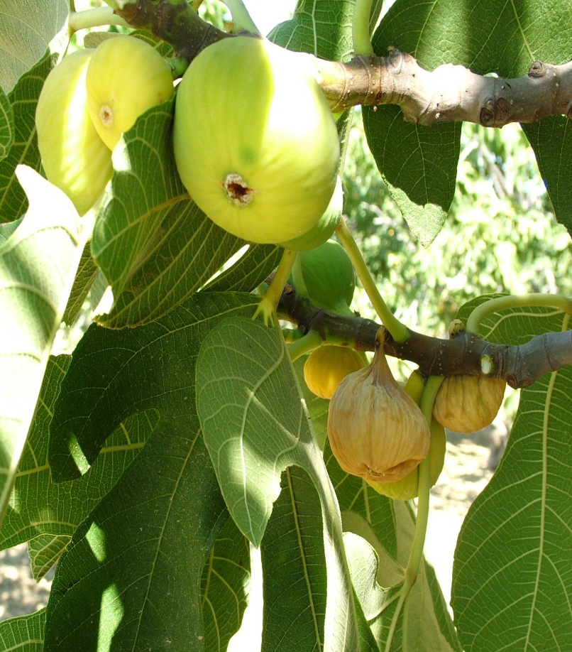
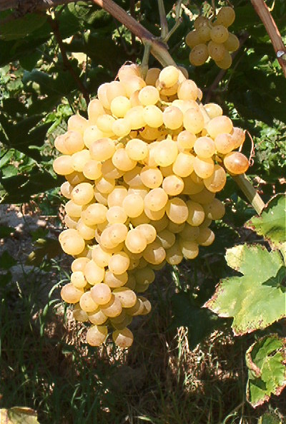
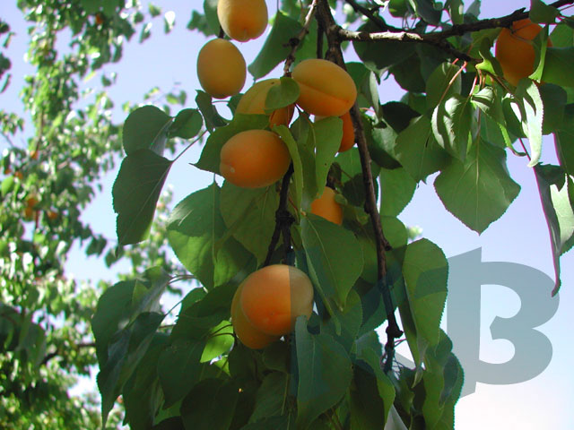
Merci de votre attention

Slide 22
sources
:
-Gouvernance des chaines de valeur, produits de terroir agroalimentaires et indicationsgéographiques en Turquie et les autres pays méditerranéens Ed.Yavuz TEKELİOĞLU, Selma Tozanlı et Selim Çağatay
CREM Université Akdeniz ,mars 2013 ,Antalya/Turquie
-RASTOIN Jean-Louis « Créer un label Méditerranéen » in Les produits de terroir, les Indications Geographiques et le développement local durables des pays méditerraneens, Ed,Yavuz TEKELİOGLU, Helene ILBERT et Selma TOZANLI,Options méditerranéennes,Serie A,Numéro 89.CIHEAM/IAMM,Montpellier ,2009
-Novagrimed Label Méditerranéen,Partenaire Pilote : Région Pouilles “spécification et valorisation de l'agriculture méditerranéenne”, Document Final, novagrimed.eu/actions/label-méditerraneen.htm

Slide 23
Pays MEditerranEens dans les IG de l’Europe
AOP, IGP et STG Nombre d’enregistrements, 01fevrier 2014 (sans vin) (règlement (UE) 1151/2012)
Pays | AOP | IGP | STG | TOTAL | EN%
Italie | 158 | 101 | 2 | 261 | 21,7
France | 90 | 118 | 1 | 209 | 17,3
Espagne | 93 | 77 | 4 | 174 | 14,4
Portugal | 63 | 60 | - | 123 | 10,2
Grèce | 74 | 27 | - | 101 | 8,4
Slovénie | 7 | 9 | 3 | 19 | 1,6
Chypre | - | 2 |  | 2 | -
Total Pays Med | 485 | 394 | 10 | 889 | 73,8
Total Aut. Pays UE | 83 | 198 | 35 | 316 | 26,2
Total UE | 568 | 592 | 45 | 1205 | 100,0
Méd /Total | 85.4% | 66,6% | 22,2% |  | 73.8%-
Source: Nos calculs sur bases de donnés DOOR, UE, 01.02.2014

Slide 24
Pays MEditerranEens dans les IG Vin de l’Europe
Vins IG de L’Union Européenne (01.02.2014) - Règlement n° 1234/2007 du Conseil
PAYS | AOP | IGP | TOTAL
Italie | 476 | 129 | 575
France | 376 | 75 | 451
Espagne | 100 | 44 | 144
Portugal | 46 | 10 | 56
Grèce | 33 | 116 | 149
Slovénie | 14 | 3 | 17
Malte | 1 | 3 | 4
Chypre | 4 | 7 | 11
Croatie | 0 | 16 | 16
Total Pays Méd | 1050 | 403 | 1453
Total Aut.Pays UE | 243 | 56 | 299
Total UE | 1293 | 459 | 1752
Méd / Total UE | 81,2% | 87,8% | 82,9%
Source: La base de données «E-Bacchus 01.02.2014

Slide 25
Demandes Introduites par les Pays Tiers
Désignation | Pays | Type de Demande | Date
Camarão da Costa Negra | Brésil | AOP | 26.04.2012
Kangra Tea | Inde | IGP | 26.01.2008
Argane | Maroc | IGP | 14.10,2011
Ceylon Tea | Srilanka | IGP | 08.01.2013
DoiTung Coffee | Thailande | IGP | 27.05.2010
Doi Chaang Coffe | Thailande | IGP | 27.05.2010
Khao Sangyod Muang Phatthalung | Thailande | IGP | 27.05.2013
Aydın İnciri | Turquie | AOP | 11.06.2013
Afyon Pastırması | Turquie | IGP | 13.08.2012
Afyon Sucuğu | Turquie | IGP | 13.08.2012
Source : Bases de donnés DOOR, UE, 01.02.2014

Slide 26
Distribution des IG Par CatEgorie de Produits
CATEGORIES DES PRODUITS | 1er Fevrier 2014 |  |  | En % du TOTAL
 | AOP | IGP | TOTAL
Fruits & légumes | 135 | 194 | 329 | 28,4
Fromages | 180 | 35 | 215 | 18,5
Viande (et abas) frais | 37 | 106 | 143 | 12,3
Produits à base de viande | 31 | 105 | 136 | 11,7
Huiles et matières grasses | 107 | 15 | 122 | 10,5
Produits de la boulangerie pâtisserie& confiserie | 2 | 56 | 58 | 5
Epices | 30 | 17 | 47 | 4,1
Autres produits d’origine animal (oeufs, miel..) | 27 | 9 | 36 | 3,1
Poissons, mollusques, crustacés | 12 | 24 | 36 | 3,1
Bières | - | 20 | 20 | 1,7
D’autres | 7 | 11 | 18 | 1,6
TOTAL IG (Sans STG) | 568 | 592 | 1160 | 100,0
Source: Nos calculs sur bases de donnés DOOR, UE, 01.02.2014

Slide 27
La Part des Pays MEditerranEens dans Les Principales CatEgories des Produits
CATEGORIE DES PRODUITS | PAYS MED. | UNION EUROPEENNE | PAYS MED/UE
Fruits et légumes | 270 | 329 | 82%
Fromages | 161 | 215 | 75%
Viande (et abats) frais | 104 | 143 | 73%
Produits à base de viande | 98 | 136 | 72%
Huiles et matières grasses | 118 | 122 | 98%
Produits de la boulangerie | 29 | 58 | 50%
Autres produits d’origine animale | 29 | 36 | 81%
Source: Nos calculs sur bases de donnés DOOR, UE, 01.02.2014

